Slide 1
Krönungsweg, Teil 1
Simona Romová

Slide 2
Celetná Straße
Sie verläuft vom ehemaligen Königshof am heutigen Platz der Republik, von der Pulverturm bis zum Altstädter Ring, ungefähr 400 Meter lang
1883–1959 fuhren hier auch Straßenbahn - Heute ist der größte Teil der Straße eine Fußgängerzone.
Celetná = Zeltner Gasse
Name kam von den Zeltnern, die Bäcker, die die gestrickte Brötchen namens Calta, backen.
Zu den bedeutenden Gebäuden dieser Straße gehört das Haus Zum Weißen Einhorn, in dem die Sängerin Josefína Dušková geboren wurde. Sie war eine enge Freundin von Wolfgang Amadeus Mozart, der mehrere Kompositionen für sie schrieb.
Im Sixt-Haus und im Haus Zu den Drei Königen lebte auch Franz Kafka – zunächst mit seinen Eltern und später, an der Wende vom 19. zum 20. Jahrhundert, auch allein.

Slide 3
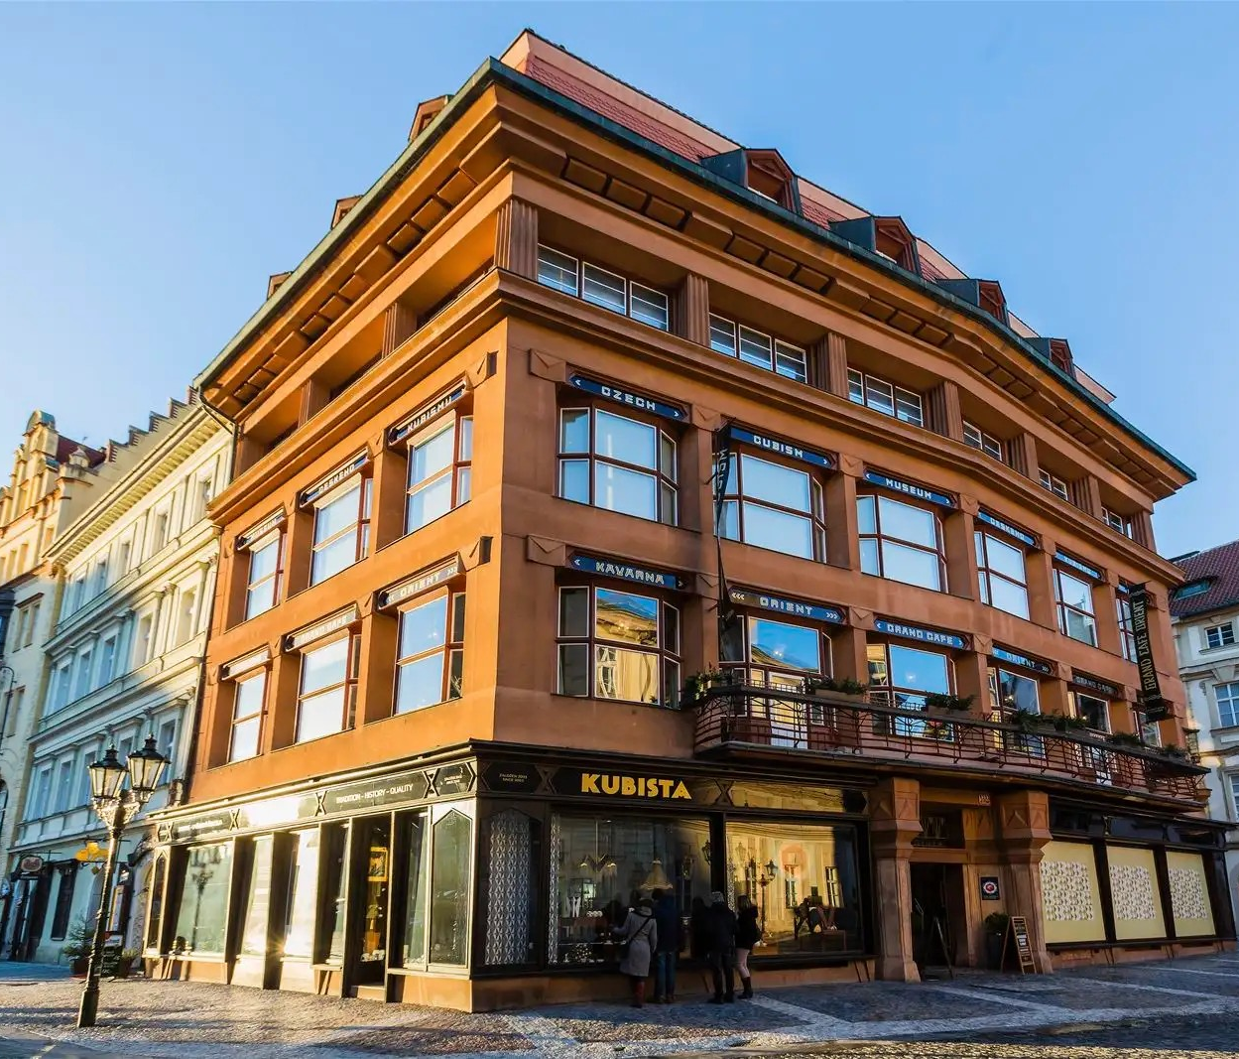
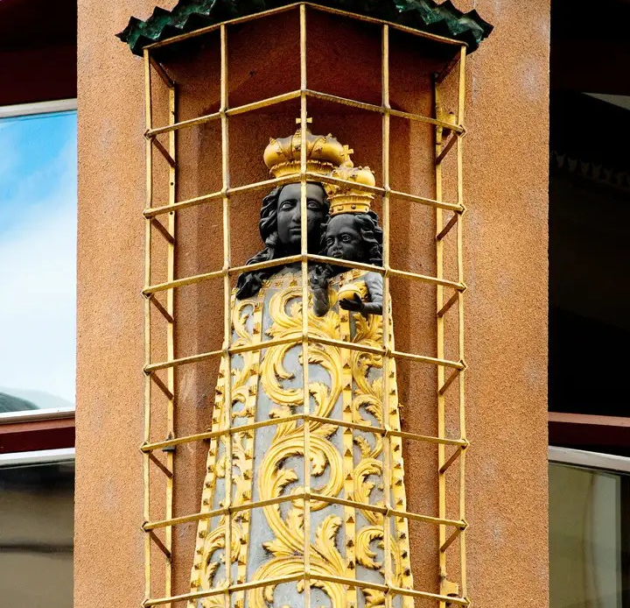
In dieser Straße befinden sich auch Gebäude der Karls-Universität, zum Beispiel der Caretto-Millesimo-Palast in der Celetná 13 sowie das Buquoy-Palast in der Celetná 20. Auch die Häuser mit den Nummern 14, 16 und 18 gehören heute zum Karolinum, dem Sitz der Universität.
Das Haus Zur Schwarzen Muttergottes ist ein kubistisches Gebäude des Architekten Josef Gočár aus den Jahren 1911–1912. Es bildet die Ecke der Celetná-Straße und des Obstmarkt. Ursprünglich sollte es ein Kaufhaus sein, doch es hätte nicht mit der anderen Gebäuden harmoniert. Deshalb erhielt das Gebäude markante kubistische Elemente - scharfe Formen. Das Hauszeichen – die Schwarze Madonna – stammt aus dem ursprünglichen frühbarocken Haus der Ritter Granovský aus dem 17. Jahrhundert.

Slide 4
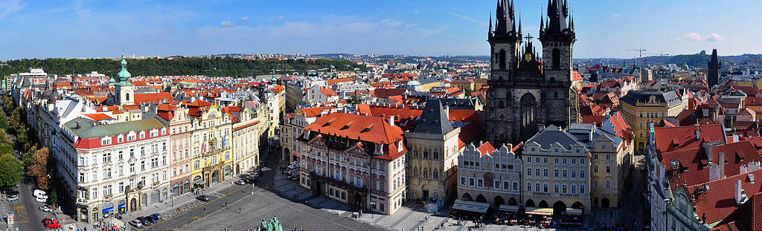
Altstädter Ring
Der Altstädter Ring ist von historischen Bauwerken umgeben, von denen besonders das Altstädter Rathaus mit der Prager Astronomische Uhr, die Teynkirche, die Nikolauskirche, das Kinský-Palast und auch das Jan-Hus-Denkmal und die Mariensäule.
Gegen Ende des 19. Jahrhunderts begannen Prager Straßenbahn über den Platz zu fahren; erst nach 1966 wurde die Straßenbahnstrecke aufgehoben und der Platz zur Fußgängerzone erklärt.

Slide 5
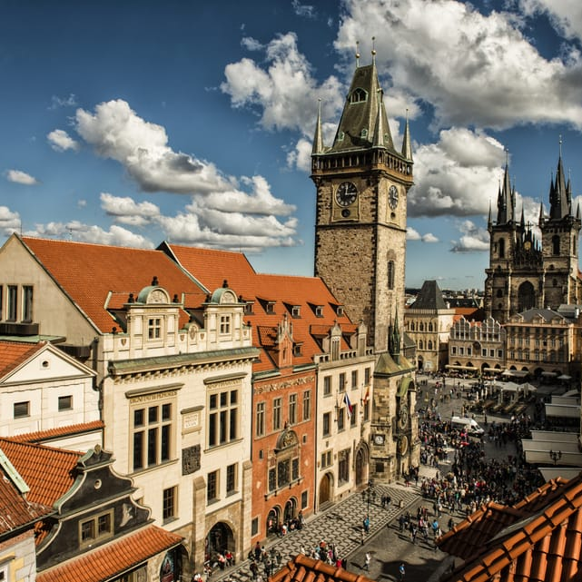
Altstädter Rathaus
Im 11. Jahrhundert befand sich dort ein Marktplatz. Im Jahr 1338 erteilte König Johann von Luxemburg der Prager Altstadt die Genehmigung zum Bau des Altstädter Rathaus.
An der südwestlichen Seite des Altstädter Ring befindet sich das Altstädter Rathaus mit der Prager Astronomische Uhr. Diese wurde zu Beginn des 15. Jahrhunderts vom Uhrmacher Mikuláš von Kadaň nach einem Entwurf von Jan Šindel geschaffen und at Jahr 1490 vom Uhrmacher Meister Hanuš überarbeitet.
Das Rathaus selbst ist im gotischen Stil mit Rundfenstern (kruhová okna) und Spitzbögen (lomené oblouky) erbaut. Besonders bemerkenswert ist der Erker, der zur gotischen Kapelle gehört, deren Bau im Jahr 1360 begonnen wurde. Nach 20 Jahren wurde die Kapelle der Maria geweiht .

Slide 6
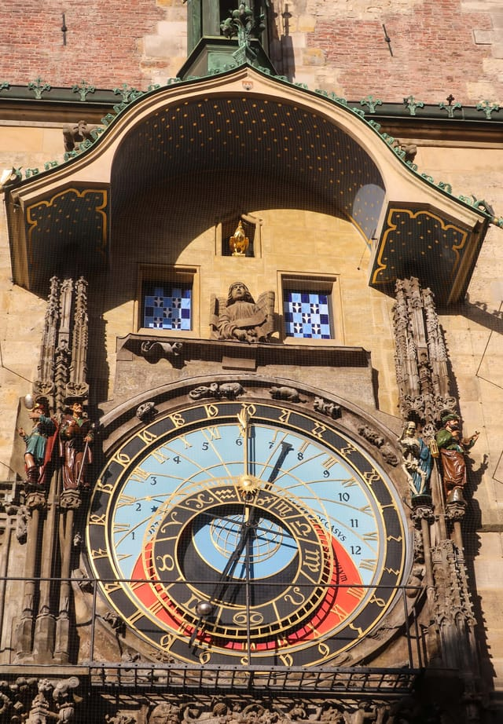
Astronomishe Uhr
Die Prager Astronomische Uhr ist erstmals historisch in einer Urkunde vom 9. Oktober 1410 belegt. Die Dominante der Uhr ist das astronomische Zifferblatt mit vier verschiedenen Zeitangaben: mitteleuropäische Zeit, Sternzeit, babylonische Zeit und altböhmische Zeit. Unter dem Zifferblatt befindet sich eine Kalenderscheibe, anhand derer man den aktuellen Monat und Tag ablesen kann. Über dem Zifferblatt befinden sich zwei Fenster, in denen sich jede volle Stunde die Apostel zeigen. Die Uhr schlägt heute nach der mitteleuropäischen Zeit.

Slide 7
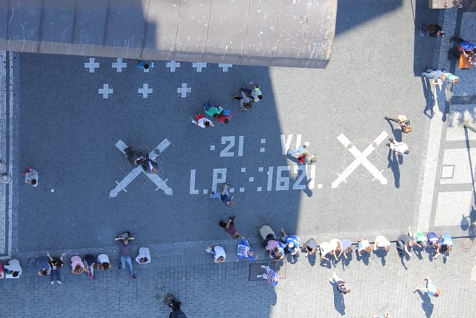
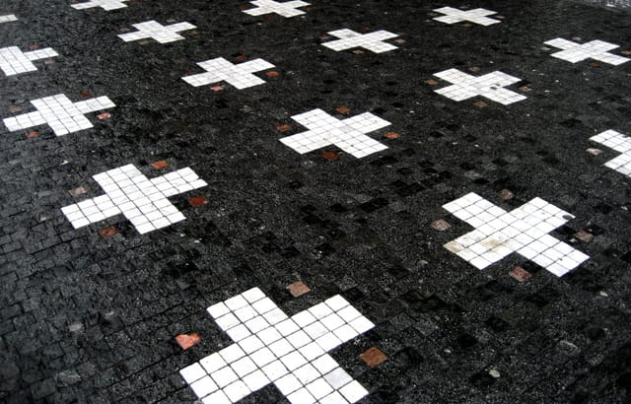
Hinrichtung auf dem Altstädter Ring
.
Nach dem Böhmischen Ständeaufstand wurden am 21. Juni 1621 vor dem Rathaus 27 böhmische Adlige hingerichtet. Im Rahmen der Restaurierung des Altstädter Rathauses nach dem Zweiten Weltkrieg wurden im Pflaster vor dem Rathausturm 27 weiße Kreuze angebracht, die an die Hinrichtung der 27 böhmischen Herren im Jahr 1621 erinnern – an jener Stelle, an der sich das Schafott befand. Eine nahegelegene Gedenktafel an der Wand mit den Namen der Hingerichteten stammt aus dem Jahr 1911.

Slide 8
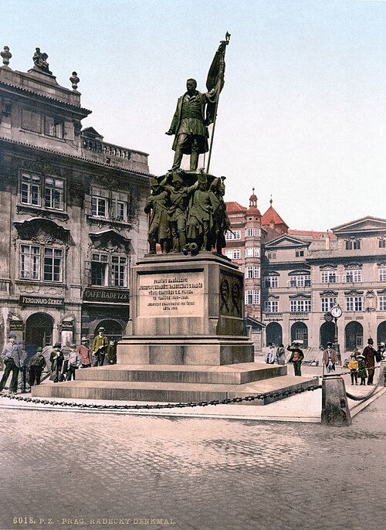
Kleinseitner Ring
Der Kleinseitner Ring trug in der Vergangenheit unter anderem den Namen „Radecký-Platz“, da hier ein Denkmal für den tschechischen Feldherrn Marschal Josef Václav Radecký von Radeč stand.
In der Vergangenheit diente der Kleinseitner Ring sowohl als Marktplatz als auch für verschiedene gesellschaftliche Veranstaltungen (es befanden sich hier beispielsweise ein Pranger oder ein Galgen).
Der obere Teil des Platzes wurde auch „Welscher Platz“ genannt, benannt nach den sogenannten „Welschen“ (Italienern) aus der Malá Strana, die hier ihre Waren und Produkte anboten.

Slide 9
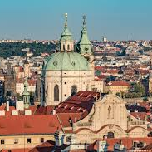
St Nikolaus Kirche, Kleinseite
Der Kleinseitner Ring wird durch die St.-Nikolaus-Kirche in zwei Teile geteilt.
Ursprünglich stand an dieser Stelle eine gotische Kirche aus dem 13. Jahrhundert, die ebenfalls dem Sankt Nikolaus geweiht war. Nach der Schlacht am Weißen Berg gelangte sie zusammen mit den umliegenden Häusern in den Besitz der Jesuiten, die die Pfarrei zur Rotunde des Sankt Wenzel verlegten. Den Bau der Kirche finanzierte Václav Libštejnský von Kolowrat.

Slide 10
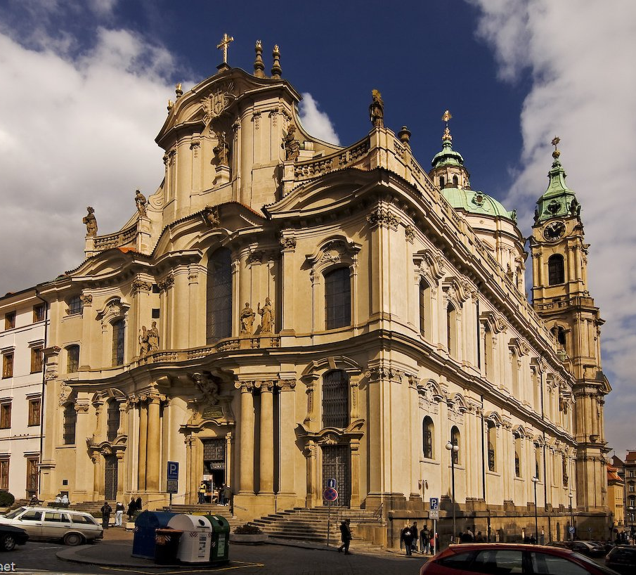
St Nikolaus Kirche, Bauwerke
In der zweiten Hälfte des 17. Jahrhunderts begannen die Jesuiten inmitten des Platzes nach einem Entwurf von Giovanni Domenico Orsi (profesni dům, Kolowratsky palac, teologicka knihovna Strahovský klaster) den Bau eines neuen Gebäudekomplexes der Kleinseitner Kolleg.
Der Bau wurde in zwei Phasen realisiert: Die erste fand von 1703 bis 1711 unter der Leitung des Architekten Kryštof Dientzenhofer statt. Die zweite Phase übernahm ab 1737 Kilián Ignác Dientzenhofer, der bis zu seinem Tod im Jahr 1751 daran arbeitete. In den folgenden Jahren wurden noch die letzten Ausbauten und Fertigstellungen vorgenommen.

